Slide 1
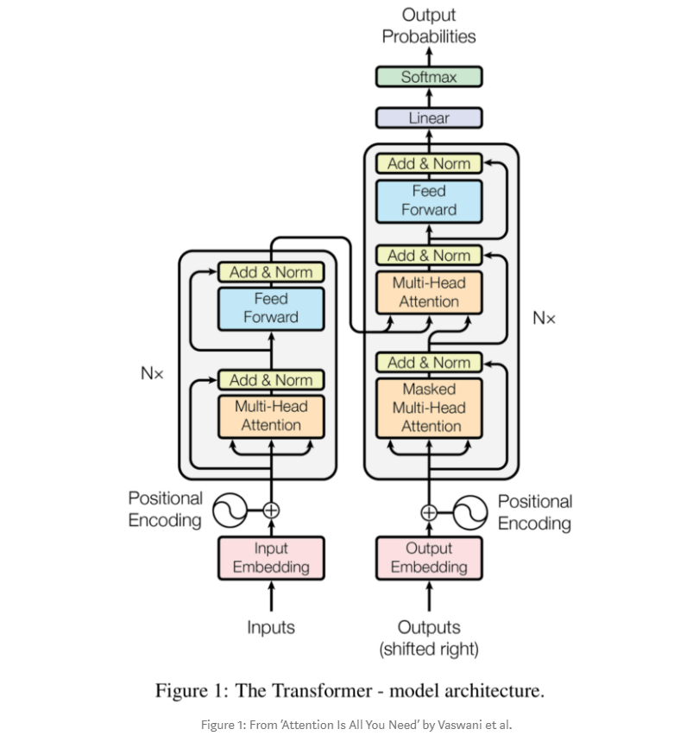
Architecture Transformer
Décodeur
2 modules: un encodeur et un décodeur
Chaque module est fait d’une succession contenant différentes couches: MHA, FF, …
Encodeur

Slide 2


Mécanisme d’attention
K = Key, Q = Query, V = Value
Z1
Zn
Pour chaque mot Xi, on calcule une abstraction Zi indépendante.
Softmax: output entre 0 et 1 (poids)
permet de savoir sur quels mots il faut se concentrer/prêter plus d’attention
Attention(K,Q,V)
X1
Xn
Les matrices W sont déterminées durant l’entrainement du réseau et peuvent être inititalisées avec une distribution gaussienne.
En général: self-attention

Slide 3
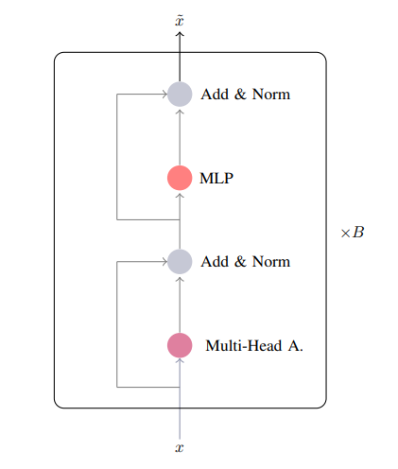

Encodeur:
MHA: h couches d’attention en parallèle
Meilleures performances
Différentes représentations Zi pour un même mot Xi
Questions:
Les matrices Wi sont de mêmes tailles que celles dans le self attention?
A quoi sert la matrice W0?
MLP: Permet d’approximer n’importe quelle fonction par le théorème d’approximation universelle? Ou bien un autre but?
Connexions résiduelles: Pour une meilleure propagation du gradient? Ou bien un autre but?

Slide 4
Décodeur:
A priori, pas besoin de décodeur car on ne doit pas fournir une séquence en output

Slide 5
Transformers multimodaux
L’architecture semble dépendre fortement de l’application.
Principalement un transformer par modalité

Slide 6
Bibliographie:
https://jalammar.github.io/illustrated-transformer/, 04/02/21
Illustrated: Self-Attention. Step-by-step guide to self-attention… | by Raimi Karim | Towards Data Science, 04/02/21
2003.08111.pdf (arxiv.org), 04/02/21
A Transformer-based joint-encoding for Emotion Recognition and Sentiment Analysis (aclweb.org), 04/02/21

